Slide 1

Hacking satellites
From SDR to RCE.
De la radio logicielle à l'exécution de commande à distance.

Slide 2
Présentation
whoami
Salim LARGO | @2ourc3
Security Engineer @ Nexova - RF Pentest team
Focus sur les techniques DAST/SAST
Github https://github.com/20urc3 | Site https://bushido-sec.com/

Slide 3

Avertissement légal

Slide 4
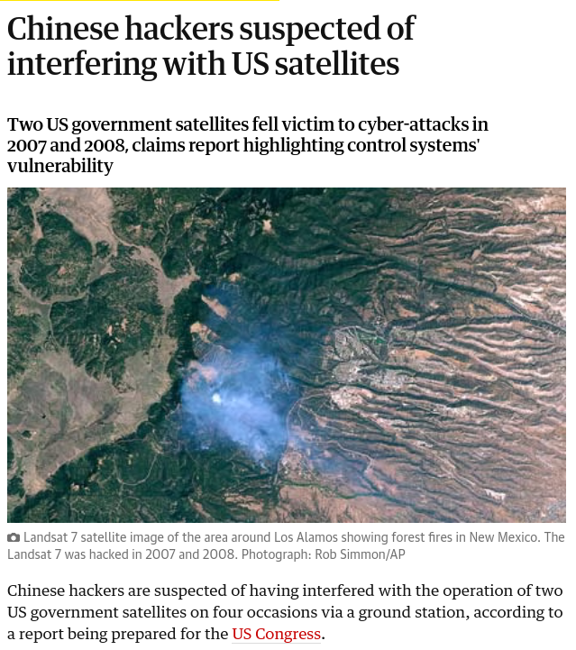
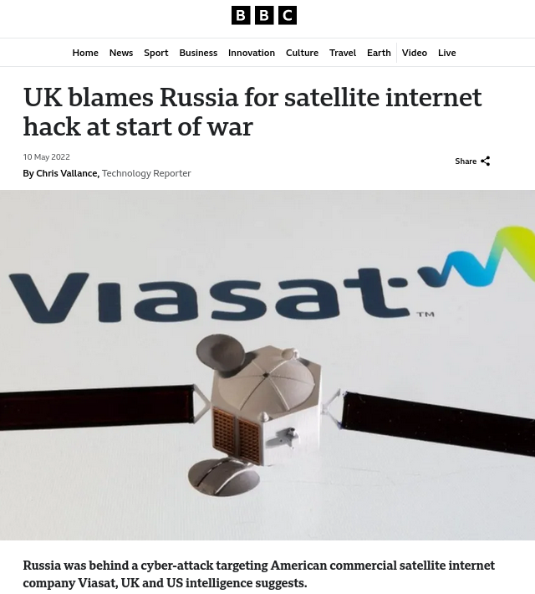
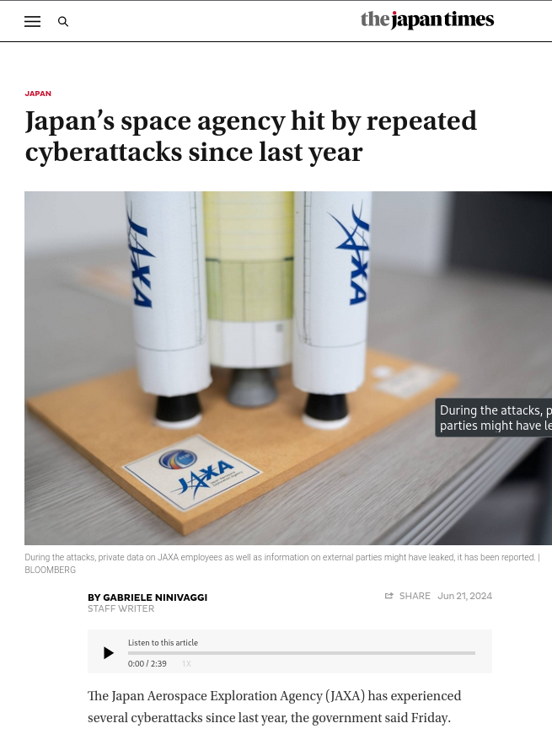
Cyberattaques.

Slide 5







L'importance des satellites dans l'infrastructure moderne.

Slide 6

Type de satellites
Différentes orbites:
LEO: de 160 km à 2000 km
MEO: 2000 km à 35000 km
GEO: 35786 km

Slide 7


Méthode de communication.
One way Comm.
Uplink
Downlink
— Ground stations —

Slide 8
Méthode de communication.
Two way Comm.
Uplink
Downlink
Downlink
Uplink
— Ground stations —

Slide 9
Bande de fréquences:
UHF (300 MHz à 3 GHz)
Bande L (1 à 2 GHz)
Bande S (2 à 4 GHz)
Bande Ku (12 à 18 GHz)
Bande Ka (26,5 à 40 GHz)

Slide 10
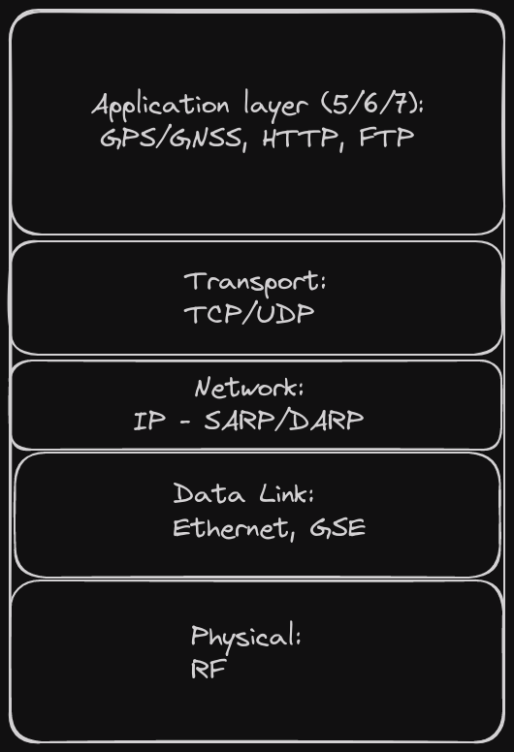
Aperçu des protocols de communications.

Slide 11
Introduction à la SDR
Software defined radio processing
Analog/Hardware defined radio processing

Slide 12
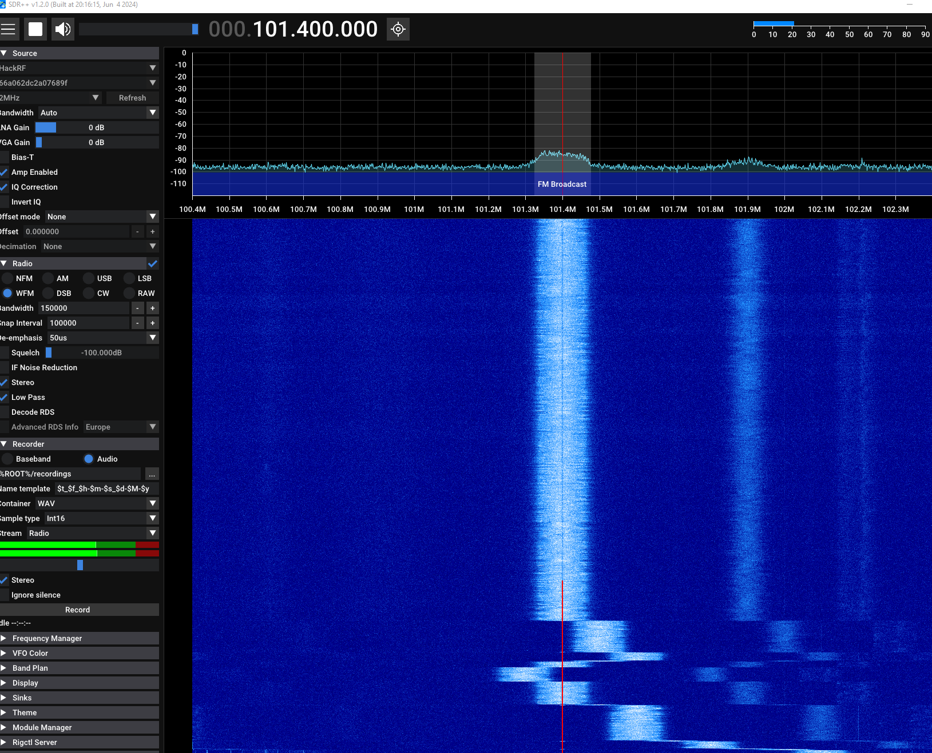
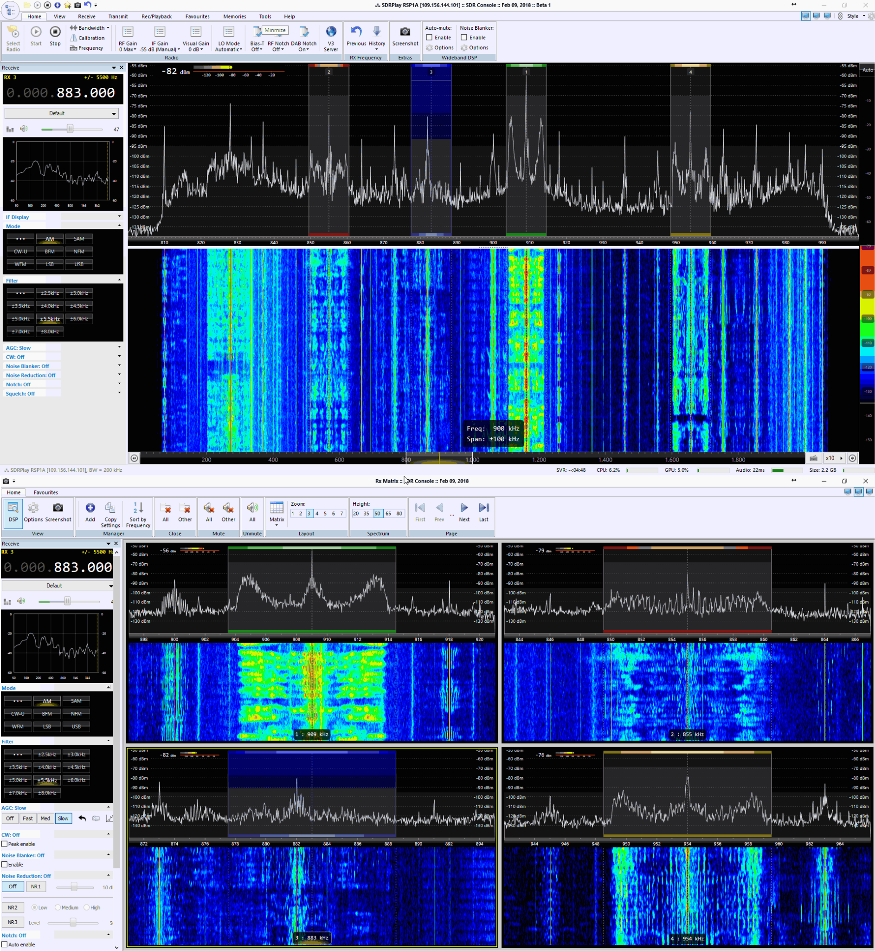
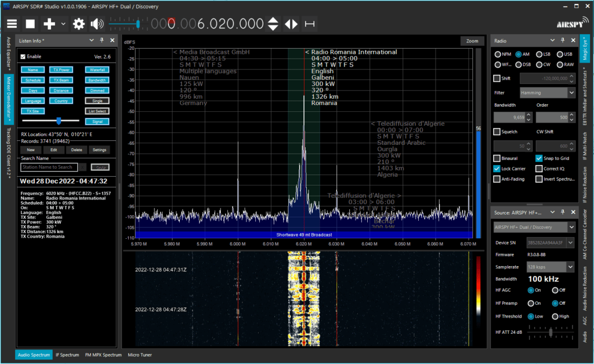
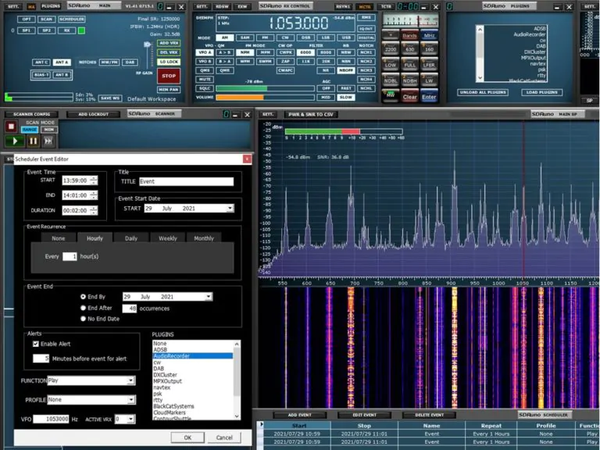
Introduction à la SDR
https://www.sdrpp.org/
https://www.sdr-radio.com/console
https://www.rtl-sdr.com/tag/sdrsharp/
https://www.sdrplay.com/sdruno/

Slide 13
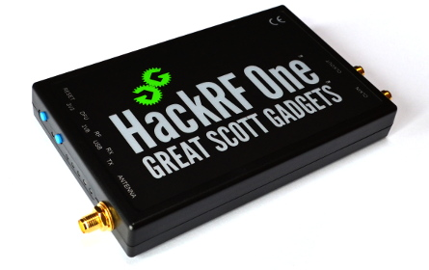
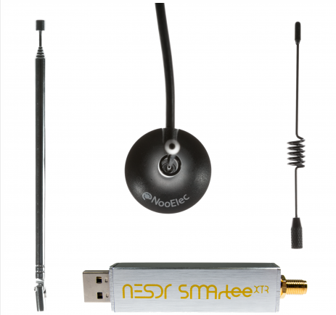
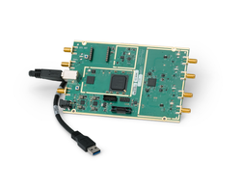
Introduction à la SDR
https://greatscottgadgets.com/hackrf/one/
https://www.nooelec.com/store/sdr/sdr-receivers/nesdr-smartee-xtr.html
https://kb.ettus.com/B200/B210/B200mini/B205mini

Slide 14
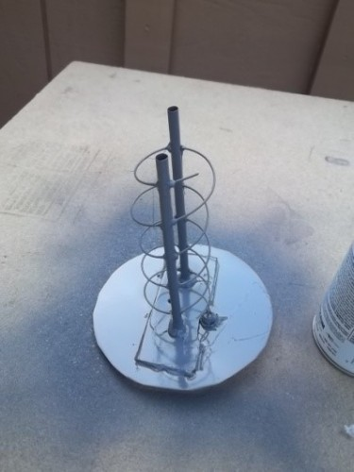
Antenne: DIY
Antenne S-band
Fabriquer son antenne | Comprendre le fonctionnement des antennes

Slide 15



Le rôle de la SDR dans l’audit de Satellites
SatNOGS
OrtbitalFocus
n2yo
SAT Passes
AMSAT
https://www.sdrpp.org/
https://www.sdr-radio.com/console
https://www.rtl-sdr.com/tag/sdrsharp/
https://www.sdrplay.com/sdruno/
https://github.com/ssloxford/gsextract
https://github.com/jopohl/urh

Slide 16
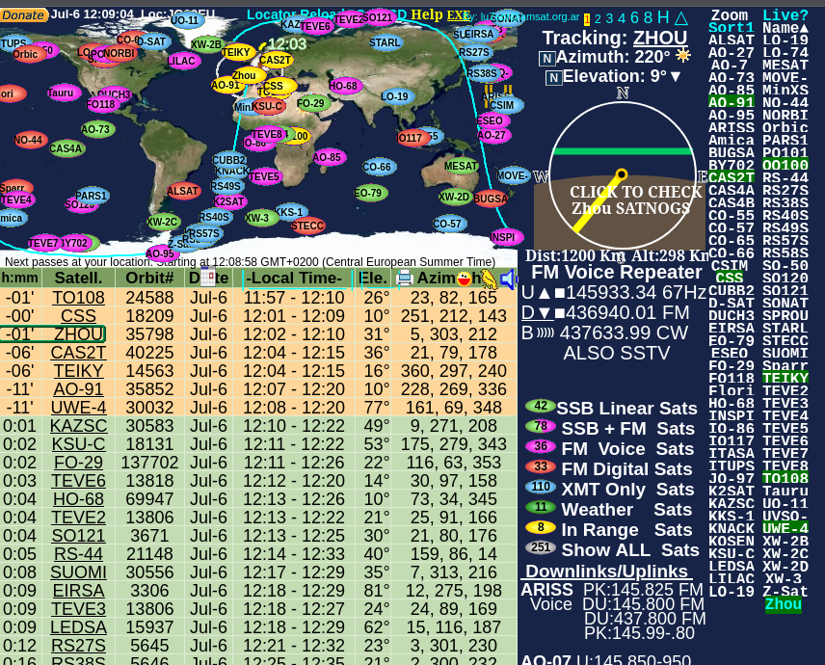
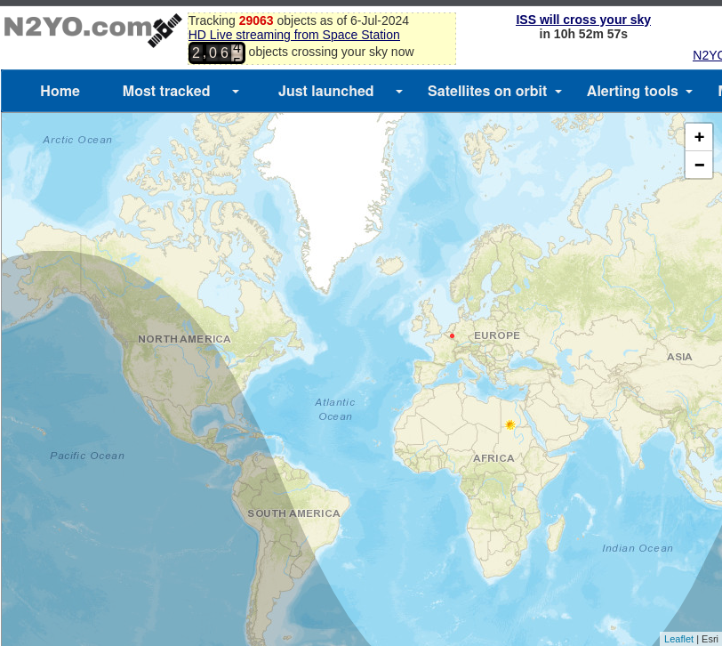
Prédiction de passage
SatNOGS
OrtbitalFocus
n2yo
SAT Passes
AMSAT

Slide 17
Rétro-ingénierie de signal
Reverse
Engineering
https://www.youtube.com/watch?v=8kIxlMIGctc
https://github.com/ssloxford/gsextract
https://github.com/jopohl/urh

Slide 18
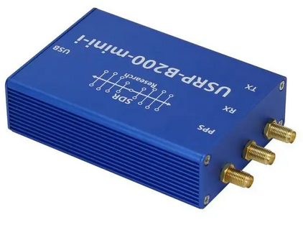
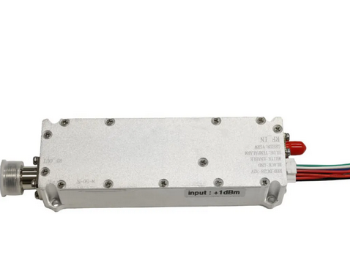
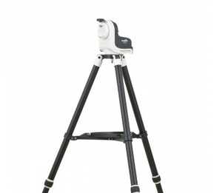
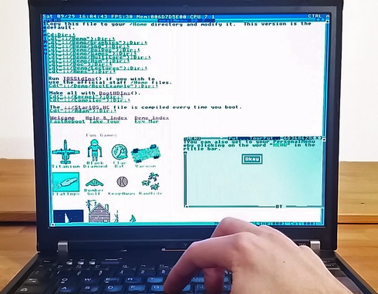
Attaquer un satellite, est-ce possible ?
Attaqueur configuration:
BlackSDR B200 mini: 500€ Antenne: DIY
RF Amplifier 50w: 220€
Monture Azimuthal: 150-500€
Laptop milieu de gamme: 750-1000€

Slide 19

Jamming - Brouillage

Slide 20

Eavesdropping - écoute

Slide 21



Link takeover - Prise de control
Reverse
Engineering

Slide 22
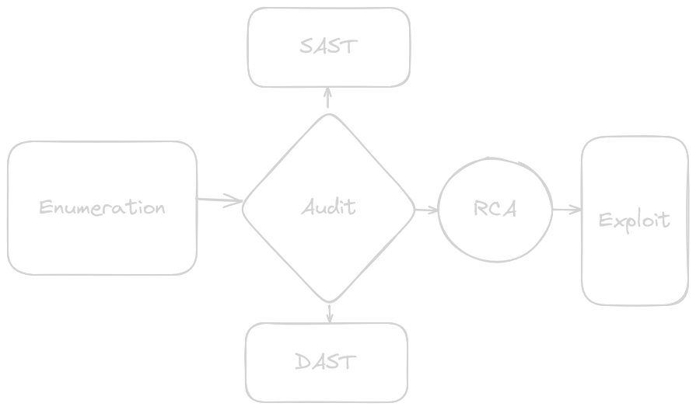
Audit des de logiciels Satellites.
Workflow:

Slide 23
Audit des protocols réseaux SAT.
ESA Open Source Software: https://www.esa.int/Enabling_Support/Space_Engineering_Technology/Radio_Frequency_Systems/Open_Source_Software_Resources_for_Space_Downstream_Applications%20#Table3
Nasa core Flight System: https://cfs.gsfc.nasa.gov/
Cubesat: https://en.wikipedia.org/wiki/Cubesat_Space_Protocol
LibCSP: https://github.com/libcsp/libcsp/tree/develop/doc

Slide 24
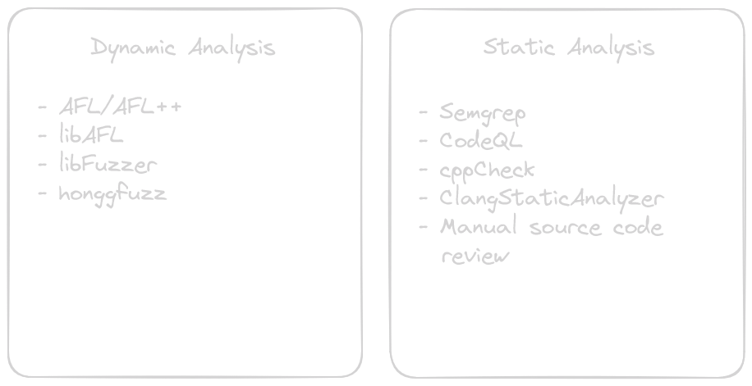
Introduction aux techniques de DAST/SAST.
script d’installation: https://github.com/20urc3/Talks/blob/main/leHack/sdast.sh

Slide 25




Appliquer les SAST

Slide 26
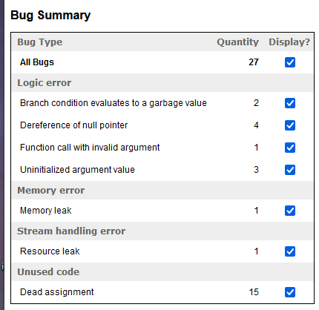
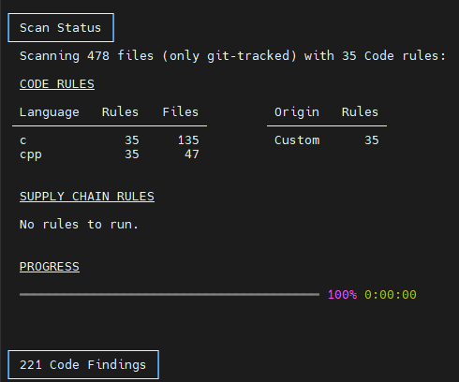
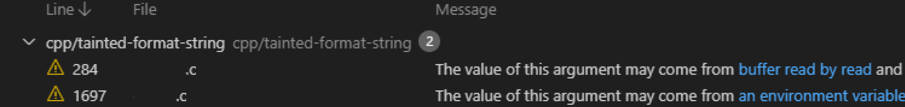
Recherche de vulnérabilité: Résultats SAST

Slide 27



Recherche de vulnérabilité: DAST / Fuzzing
Introduction au fuzzing

Slide 28



Comment s’applique le fuzzing à libcsp/ZeroMQ
Le fuzzing de protocol réseau

Slide 29



Comment s’applique le fuzzing à libcsp/ZeroMQ
Spécifier une
grammaire
de-sock le programme cible
Configurer AFL++ avec votre grammar-mutator
AFL-Grammar | Preeny

Slide 30



Créer votre custom-grammar mutator
ZeroMQ RFC
Custom grammar
Créer votre mutator
ZMQ-Mutator | ZMQ-Grammar

Slide 31
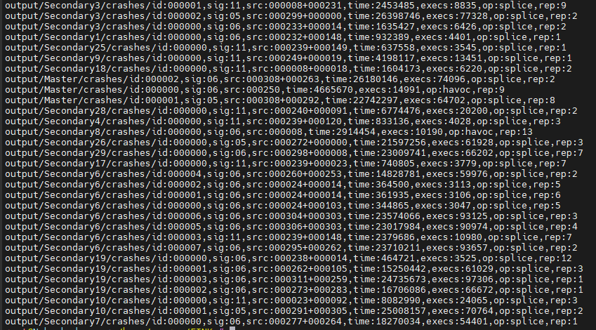
Recherche de vulnérabilité: Résultats DAST

Slide 32
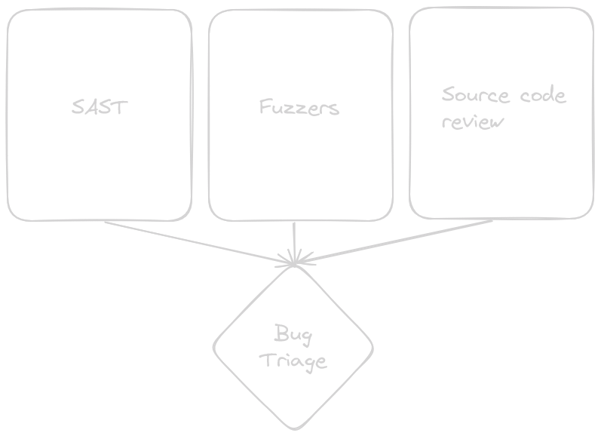
Recherche de vulnérabilité

Slide 33
Recherche de vulnérabilité: Bug triage
?

Slide 34
RCA - Analyse de vulnérabilité
CVE in libcsp: https://www.cvedetails.com/cve/CVE-2016-8598/
Buffer overflow in the zmq interface in csp_if_zmqhub.c in the libcsp library v1.4 and earlier allows hostile computers connected via a zmq interface to execute arbitrary code via a long packet.

Slide 35
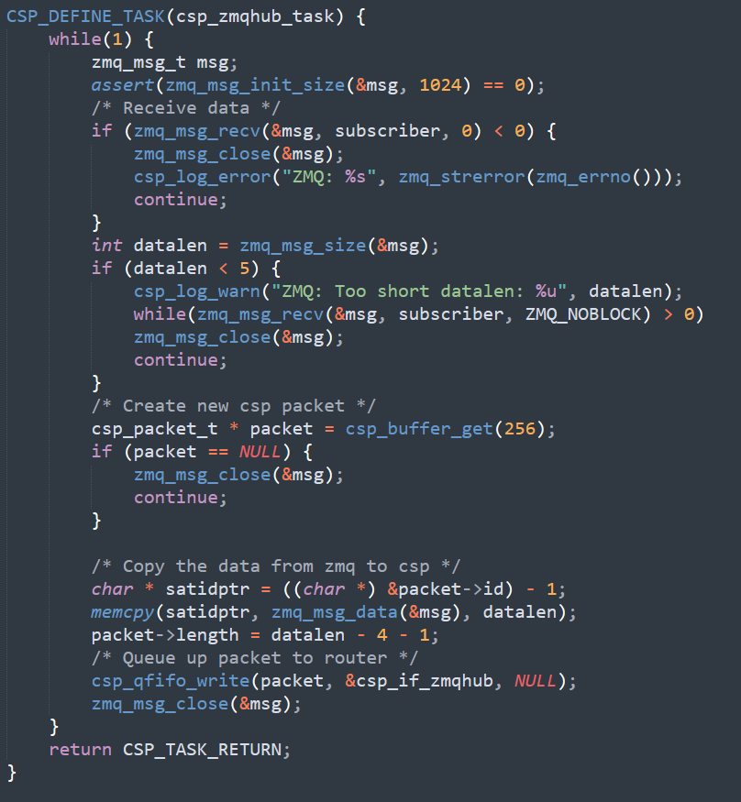
RCA - Analyse de vulnérabilité

Slide 36
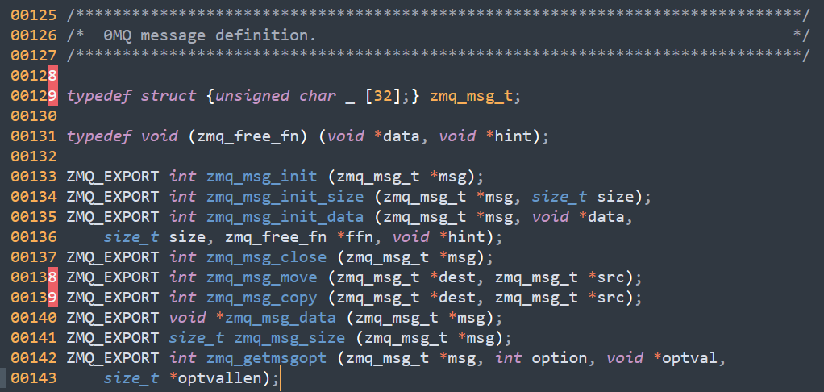
RCA - Analyse de vulnérabilité

Slide 37
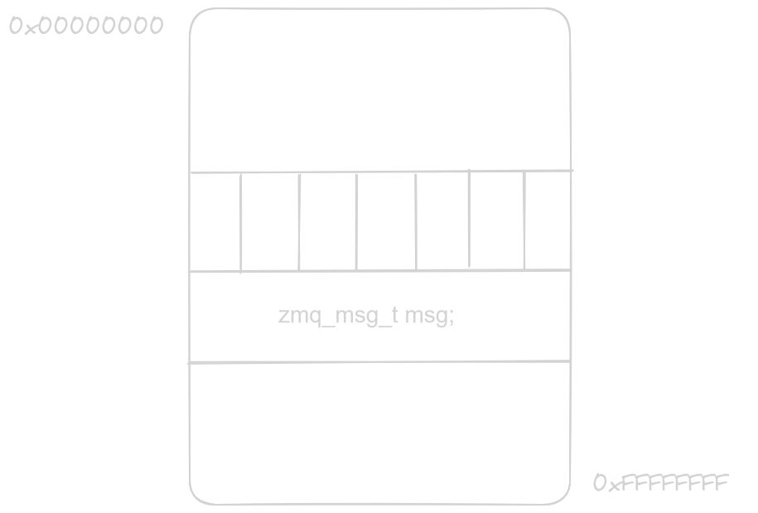


RCA - Analyse de vulnérabilité
Subscriber
message

Slide 38
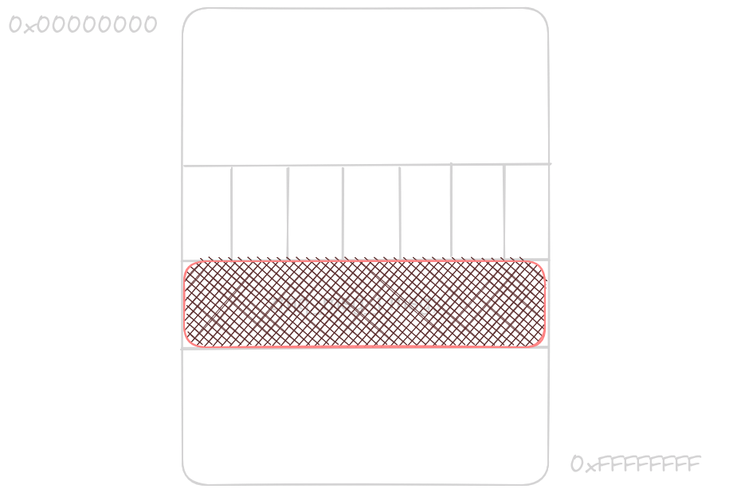
RCA - Analyse de vulnérabilité
Subscriber
message

Slide 39
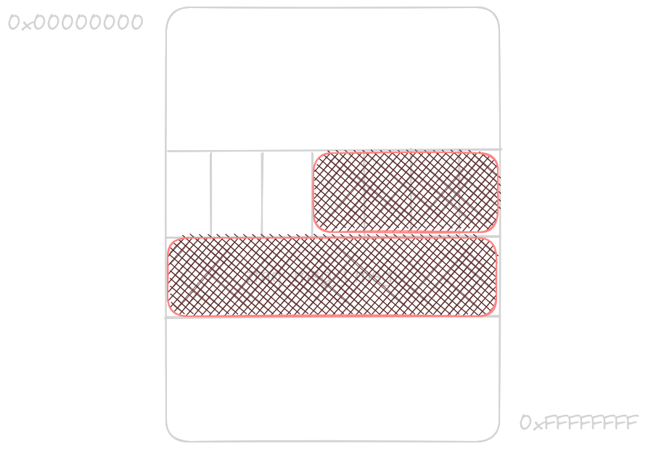

RCA - Analyse de vulnérabilité
Subscriber
message

Slide 40
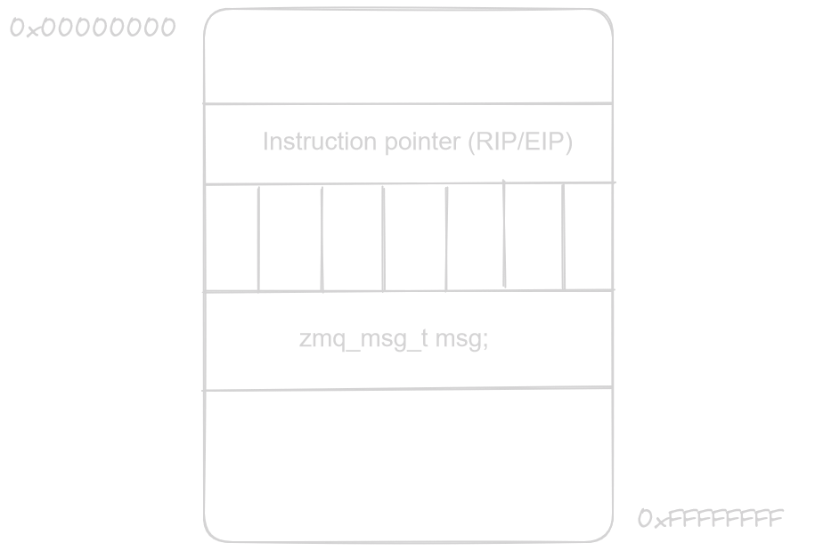
Techniques d'exploitation
Smashing the stack for fun and profit

Slide 41
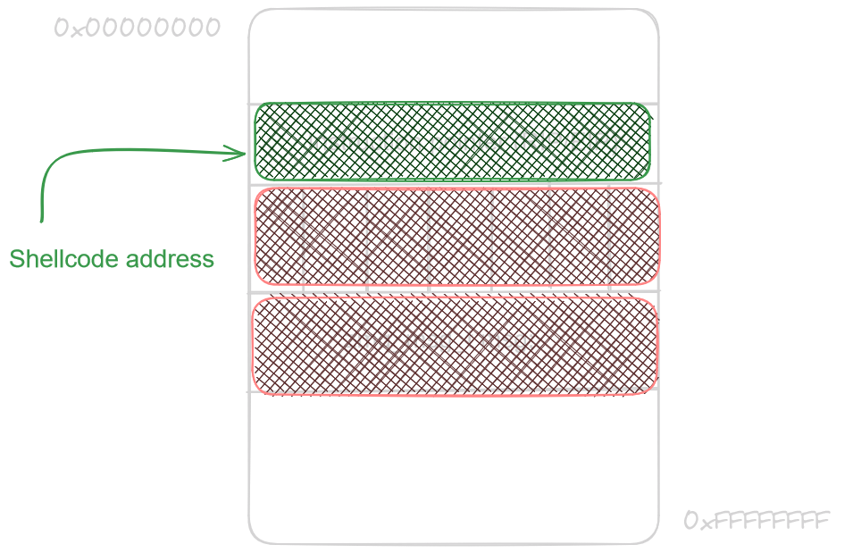
Techniques d'exploitation
Smashing the stack for fun and profit

Slide 42




Exploit mitigations
Sandboxing
ASLR
CFI
Stack canary
Comprendre les mitigations:
NCCGroup liste
Comprendre les mitigations bypass:
pwn.college
OffByOne

Slide 43



Scénario d’attaque
SAST
DAST

Slide 44
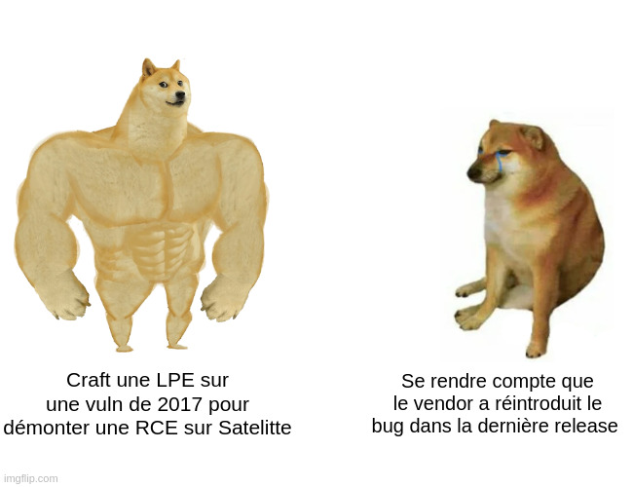
Démo vidéo de la RCE

Slide 45
Manipulation de données
Manipulation de données
Perturbation de systèmes critiques
Dommages physiques

Slide 46
Besoin d’audit de cybersécurité pour les Satellites.

Slide 47
Bonus: Créez votre lab
HackRF, BlackSDR, RTL-SDR dongle
Logiciel SDR
RaspberryPI Simulator: https://github.com/alanbjohnston/CubeSatSim
Cable RX/TX: SMA male coaxial cable
Alternative OS: FreeRTOS
Alternative OS: Yocto Linux

Slide 48
Relecteurs
@djnn1337 @TQN @Vsim
RF Pentest team @ Nexova

Slide 49
Merci :-)

Slide 50
Références
https://web.archive.org/web/20111118180309/http://www.uscc.gov/annual_report/2011/annual_report_full_11.pdf
https://securingdemocracy.gmfus.org/incident/russian-cyberattack-takes-down-satellite-communications-in-ukraine
https://cyberconflicts.cyberpeaceinstitute.org/law-and-policy/cases/viasat
https://english.kyodonews.net/news/2024/06/c9eed01c27a4-japan-space-agency-suffers-multiple-cyberattacks-since-last-year.html
https://github.com/jekhokie/raspberry-noaa-v2
https://github.com/SatDump/SatDump
https://alicja.space/
https://github.com/ssloxford/gsextract
https://universemagazine.com/en/how-to-destroy-a-satellite-without-firing-a-single-shot/
https://github.com/AlexandreRouma/SDRPlusPlus
https://github.com/jopohl/urh
https://docs.google.com/document/d/1yjAO3jTBa9lAFIuiteK_GLWh7-Xk-kSD2d0DUxQe_vU/edit
https://www.youtube.com/watch?v=gTISW-5Uy6I
https://github.com/antonio-morales/Apache-HTTP-Fuzzing
https://github.com/TImada/raspi4_freertos
https://insecure.org/stf/smashstack.html
https://github.com/zardus/preeny
https://github.com/AFLplusplus/Grammar-Mutator
https://www.youtube.com/watch?v=FWCN_uI5ygY
https://www.rtl-sdr.com/building-an-s-band-antenna-for-the-hackrf/
https://www.oreilly.com/library/view/the-art-of/0321444426/
https://www.nexovagroup.eu/en

